Slide 1


REGI 05-06 Les AMS, le contrôle médical, l’hospitalisation
Ecole Royale des Sous-Officiers
Departement Formation Militaire
Ref: DGBF-GID-FMED-AMXX-001
DGHR-SPS-MEDAGR 001
DGHR-REG-MEDIS-001

Slide 2
Références
DGBF-GID-FMED-AMXX-001
Le modèle transfert
DGHR-SPS-MEDAGR 001
Absences pour motif de santé de courte durée - procédure AMS au lieu de résidence - hospitalisation
DGHR-REG-MEDIS-001
Les absences pour motif de santé des militaires du cadre actif

Slide 3
Objectifs
A la fin de la leçon, le candidat sera capable de :
Expliquer l’absence pour motif de santé.
Expliquer la procédure à appliquer en cas de maladie à domicile.
Expliquer ses responsabilités pour la rédaction et l'envoi du certificat médical réglementaire.

Slide 4
Objectifs
Etre informé de ses droits et devoirs lors d’une hospitalisation dans le secteur civil ou militaire.
Expliquer la période d’attente.
Expliquer ses obligation en cas de contrôle médical à domicile.

Slide 5
Aperçu de la leçon
AMS (Absence pour motif de santé)
Procédure
Le certificat médical
Libre choix du médecin et remboursement
Période d’attente
Le contrôle médical
CMAR

Slide 6
1. AMS
Considéré comme AMS :
Incapacité de travail à domicile
L’hospitalisation dans le milieu civil ou militaire
L’internement
Travail à mi-temps pour motif de santé
Le retrait temporaire d’emploi pour motif de santé

Slide 7
1. AMS
Ne sont pas considérés comme AMS :
Les exemptions partielles de service
L’hospitalisation pour expertise médicale
L’éloignement par mesure prophylactique
AMS durant un congé, une dispense, une permission
Pension provisoire accordée
! CUMUL → Interdit
Notes:
- Exemptions partielles = exempt de charge lourde
Expertise Med = doit passer à l’hopital pour un test de drogue
Mesure prophylactique = précautions et mise en quarantaine afin d’éviter la propagation de certaines maladie

Slide 8
1. AMS
Durée :
Début au moment du passage chez le médecin
La durée est justifiée par un certificat médical
Max 30 jours calendrier consécutifs (sauf si hospitalisation)
Si 2 AMS sont interrompues par un week-end et / ou un jour férié ces jours sont considéré comme AMS
Si plus long ➔ procédure Commission Médicale d’Aptitude et de Réforme (CMAR)

Slide 9
1. AMS
Généralités : Mod 1 justifie l’absence
L’AMS commence à la date de l’examen du médecin traitant avec possibilité d’effet rétroactif de Max 24 Hr
Pendant un congé : pas suspensif (sauf hospitalisation & congé de vacances)
Avant le congé: suspensif
Pendant punition: suspensif
Notes:
Si séjour à l’étranger → ctrl obligatoire et le CO peut refuser s’il l’estime nécessaire

Slide 10
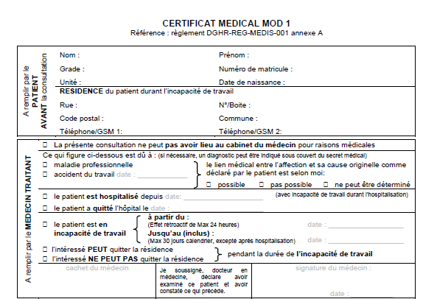

Slide 11
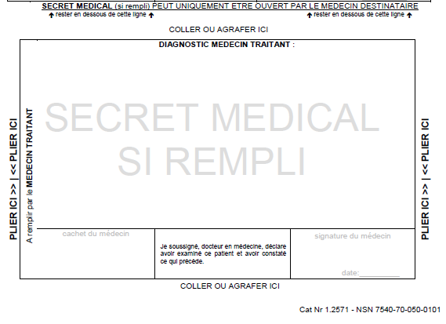

Slide 12
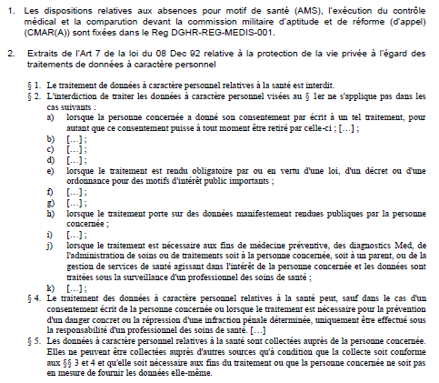

Slide 13
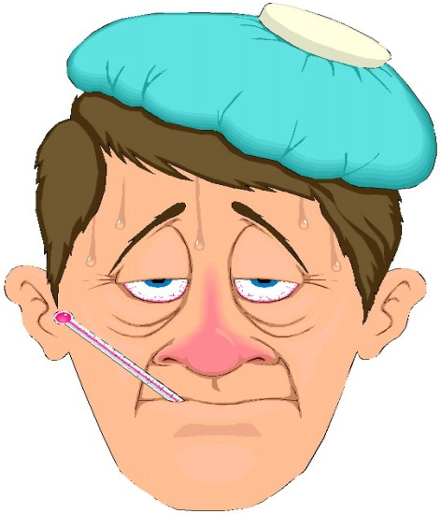
2. Procédure
Avertissement immédiat avant 09Hr00
Commandant d’unité/service de permanence/ garde
Identité
Lieu de séjour durant AMS
Début/fin AMS
Possibilité quitter lieu de séjour oui/non

Slide 14
2. Procédure
Consultation d’un médecin dans les 24 Hr
Après consultation:
Informer l’unité (maximum le premier jour avant 09hr00)
Envoi du certificat (Maximum le deuxième jour ouvrable après la réception de l’AMS)
Notes:
Envoi:
Soit via le concerné ou personne désignée par recommandé avec accusé de réception
Soit via le concerné ou personne désignée en main propre à l’unité du concerné avec accusé de réception
Soit via l’unité la plus proche

Slide 15
2. Procédure
N° Tél CSM
02/4413451
N° Tél coprs de garde
02/4413407

Slide 16
3. Le certificat médical
Milieu med mil
Système informatique mil ou cahier des malades
Milieu med civ
Certif Mod 1 ou certif civ
Si refus → joindre le certif civ au Mod 1
Correctement rempli → responsabilité du militaire
Envoyer/transmettre au plus tard 2e jour AMS
Hospitalisation milieu civil
2 certif Mod 1 (UN à l’admission, Un à la sortie)
Nouveau Doc à chaque prolongation
Notes:
Hospitalisation
Le certif à l’admission reprend la date d’admission
Le certif à la sortie reprend la date de sortie et l’AMS qui en découlerait

Slide 17
3. Le certificat médical
Le non-respect de la procédure
=
transgression disciplinaire

Slide 18
3. Le certificat médical
Adresse Saffraanberg
Campus Saffraanberg
Département Formation Militaire
Compagnie A / CSM
Luikersteenweg, 371
3800 Sint-Truiden

Slide 19
4. Libre choix du médecin
Pour l’ayant droit de la Défense
Gratuité des soins si
médecin mil
médecin civ agréé
la spécialité est dispo à la Défense
si pas dispo → modèle transfert
Médicament (partiel)
Modèle transfert non nécessaire si:
Manque de moyens med (médecin/dentiste agréé sauf kiné, labo,…) sauf spécialité (cardiologie, neurochirurgie,…)
Urgence
www.mil.be/infopat

Slide 20
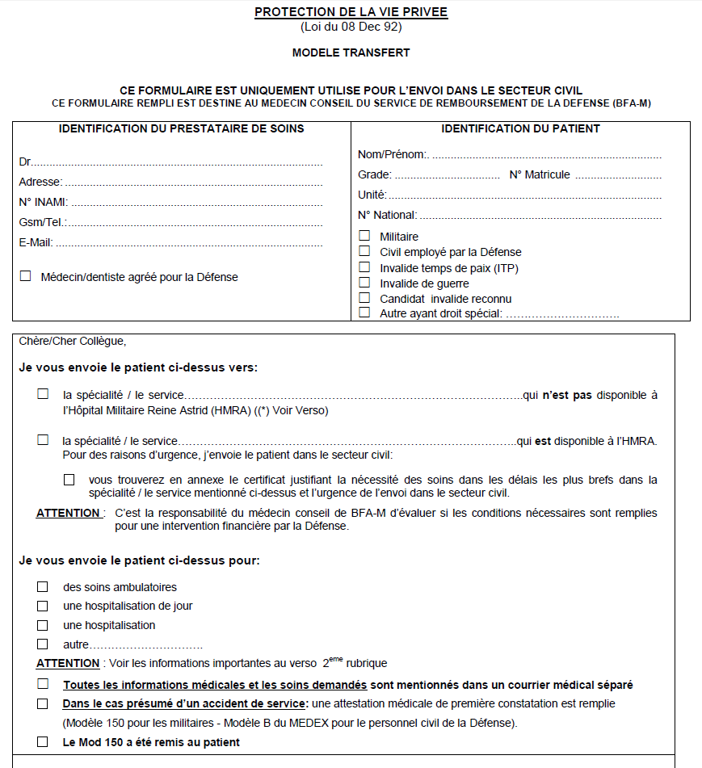

Slide 21
5. Période d’attente
Les trois premiers jours de l’AMS
Débute le premier jour d’AMS à 1000 Hr
Fin :
Troisième jour d’AMS à 1600 Hr
Après visite du médecin contrôle
Cette période recommence à chaque renouvellement

Slide 22
5. Période d’attente
Il est autorisé de quitter son lieu de séjour pendant une période d’attente pour :
Consultation ou traitement ambulatoire
Pour se rendre à la pharmacie
Pour une visite chez le médecin contrôleur
A la demande du Commandant d’unité, tout militaire devra justifier son absence
Absence injustifiée → transgression disciplinaire

Slide 23
6. Le contrôle médical
Contrôle effectué au lieu de séjour du militaire
Par un médecin hors de la Défense
CO peut en tout temps ordonner un contrôle médical pendant la durée d’une AMS (Med mil, agréé, …)
En cas d’absence au lieu de séjour :
Le contrôleur laissera un message
Message = ordre
En cas d’impossibilité, prendre rendez-vous
Si l’intéressé ne se soumet pas au contrôle médical :
Absence illégale
Discipline du corps
Notes:
CO peut en tout temps ordonner un contrôle médical pendant la durée d’une AMS (Med mil, agréé, …) s’il estime que le militaire a une attitude douteuse
Le CO doit ordonner un contrôle médical si le militaire par à l’étranger mais n’a pas son domicile à l’étranger ou si la durée AMS > 28 J

Slide 24
7. CMAR
Pour qui?
Problème physique → inaptitude au sv mil
Profil méd modifié → inaptitude au sv mil
À partir du 6e mois d’AMS (dans 12 mois consécutifs)
Inapte mil pendant CMAR (AMS) = mutation → QRE
Notes:
QRE = quartier reine elisabeth

Slide 25
7. CMAR
Suites
Suspension de la décision
Apte
Apte à mi-temps
Inapte temporaire (RTEMS ou pension temporaire)
Inapte définitif (« pensionné »)
Appel possible
Notes:
« pensionné » = AMS → pension

Slide 26
Aperçu de la leçon
AMS (Absence pour motifs de santé)
Procédure
Le certificat médical
Libre choix du médecin et remboursement
Période d’attente
Le contrôle médical
CMAR

Slide 27
Objectifs
A la fin de la leçon, le candidat sera capable de :
Expliquer l’absence pour motif de santé.
Expliquer la procédure à appliquer en cas de maladie à domicile.
Expliquer ses responsabilités pour la rédaction et l'envoi du certificat médical réglementaire.

Slide 28
Objectifs
Etre informé de ses droits et devoirs lors d’une hospitalisation dans le secteur civil ou militaire.
Expliquer la période d’interdiction.
Expliquer ses obligation en cas de contrôle médical à domicile.

